Slide 1
DIBUJO EN PERSPECTIVA CON UN PUNTO DE FUGA

Slide 2
PROYECCION CENTRAL
cuando el origen de los rayos proyectantes es un punto propio, da origen a un tipo de proyección denominada central, aunque a nuestra percepción los rayos del sol se desplazan paralelamente. Al ser reflejados por un objeto ya se desplazan de manera radial haciendo nuestra percepción del mundo cónica o central.
En los tres esquemas que se te muestran a continuación; el tercero es el que corresponde al concepto de proyección central ya que tiene un punto propio V, que es de donde parten todos los rayos proyectantes.

Slide 3
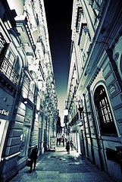
Este tipo de proyección hace que cuando vemos una calle desde el centro de esta las líneas paralelas de banquetas, bardas, etc. Converjan en un punto que se encuentra en el horizonte y que denominamos punto de fuga.

Slide 4
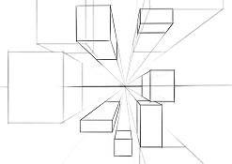

Slide 5
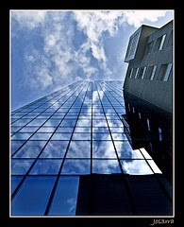
Por lo tanto las proyecciones a un solo punto de fuga se ven cuando el observador se coloca a lo largo de las líneas paralelas, no sucediendo así si lo ves desde una esquina del objeto. Las líneas paralelas de un sistema siempre tienen un mismo y único punto de fuga.

Slide 6
VEAMOS ALGUNOS EJEMPLOS

Slide 7
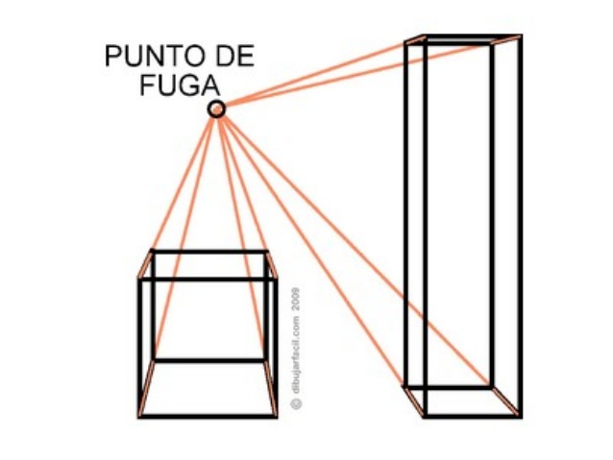

Slide 10
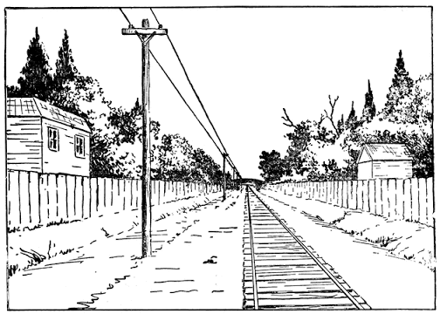
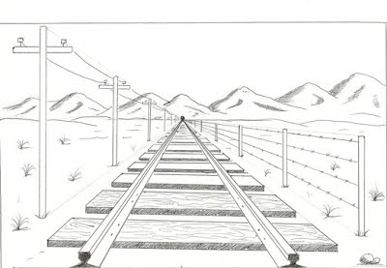
EJEMPLOS DE PAISAJES

Slide 11
